Slide 1
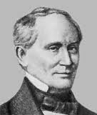
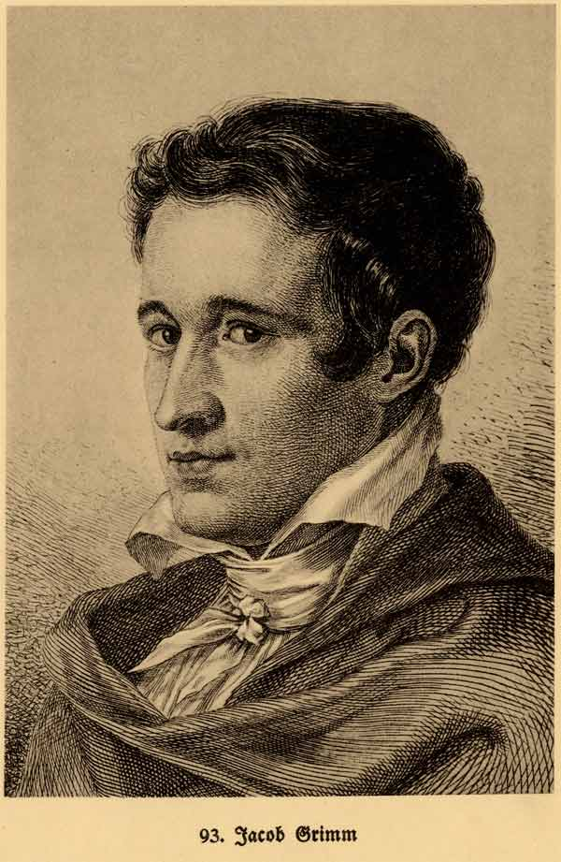
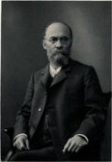
Srovnávací a historická gramatika, historicko-srovnávací metoda
Franz Bopp, Jacob Grimm, Karl Brugmann
Notes:
1

Slide 2
19. století: diachronní lingvistika
Zjištění podobností mezi indoevropskými jazyky – rozvoj historické a srovnávací lingvistiky
William Jones (1746–1794)
  Soudce v Kalkatě a orientalista
  Povšiml si podobnosti mezi sanskrtem, řečtinou a latinou
Franz Bopp (1791–1867)
  O systému konjugace sanskrtského jazyka ve srovnání se systémem konjugace řeckého, latinského, perského a germánského jazyka (1816)
Rasmus Rask (1787–1832)
  Příbuznost mezi germánskými a slovanskými jazyky; první zákony jazykového vývoje
  Hned od počátku dostávalo srovnávací studium jazyků historický charakter

Slide 3
Historicko-srovnávací metoda
zvláštní vědecký postup zkoumání příbuzenských vztahů mezi jazyky; seskupení jazyků do jazykových rodin na základě zjištění příbuznosti mezi nimi
Základní metoda historickosrovnávací jazykovědy (komparatistiky), kombinující zkoumání jevů doložených v historii jednoho jazyka se srovnáváním odpovídajících údajů v jazycích příbuzných.
Zkoumáním doložených starších údobí jednotlivých jazyků lze poznat jen změny z těchto údobí.
Teprve srovnání s příbuznými jazyky umožňuje rekonstrukci stavu předhistorického. Tak se získává obraz o předhistorickém (indoevropském, baltoslovanském, praslovanském) vývoji hláskového systému, tvoření slov, morfologii, o vývoji významu slova a jeho etymologii.
Notes:
3

Slide 4
Prehistorie slov může, opřena o archeologické a etnografické poznatky, vypovídat i o předhistorických reáliích
Např. srovnání psl. *runo ‘ovčí rouno’ se stind. róman‑ ‘srst’, případně se stsev. rǫggr ‘dlouhá srst, dlouhé rouno’ aj. ukazuje na souvislost těchto názvů s ie. kořenem ⁺reuH‑ ‘rvát’ (obsaženého i v psl. slovesu * rъvati, jež má pokračování ve všech sl. jazycích, mj. i v č. rvát ‘trhat, škubat apod.’), stejně jako psl. * vьlna, lit. vìlna, lat. lāna, něm. Wolle, vše ‘vlna’, souvisí s ie. * welH‑ ‘rvát, trhat’; to vše svědčí o tom, že nejen Indoevropané, ale asi i Praslované ovčí vlnu nestříhali, jen zralou vlnu vytrhávali.
V historicko-srovnávací metodě se nesmí zanedbat ani její složka historická, ani srovnávací. V prvním případě hrozí nebezpečí, že se do prajazyka promítnou formy a významy bezpečně mladší (jde o poměrně běžnou chybu)

Slide 5
Jako obecný princip kombinující historické a srovnávací zkoumání jazyků se historicko-srovnávací metodа zformovala ve 2. a 3. desetiletí 19. stol. v pracích F. Boppa, R. K. Raska, A. F. Potta, J. Grimma, F. Ch. Dieze aj.
Na české půdě se do této linie jazykovědného bádání zařazovali mj. P. J. Šafařík
Ve fázi „jazykovědného biologismu“(jazyk je živý organismus – rodí se, roste, stárne a umírá; vrchol: flexe; úpadek: analytismus)
byl formulován (A. Schleicherem) postulát pojímat vývoj jazyků striktně jako divergentní a vycházet při jeho rekonstrukci z jednotného prajazyka (tj. ie., resp. pak i „prajazyků“ nižší úrovně, tj. bsl., psl. apod.)
Tento rodokmenový princip (označovaný též něm. termínem Stammbaumtheorie) byl však ve své původní kategorické podobě postupně opouštěn, takže současná historickosrovnávací jazykověda počítá ve vývoji jazyků a jaz. rodin běžně též s konvergencí, míšením a kontaktem

Slide 6
Ke konci 19. stol. došlo k rozkvětu historicko-srovnávací metody v souvislosti s uplatněním filozofického pozitivismu ve vědě.
V tzv. lipské škole působila tehdy skupina lingvistů, indoevropeisté B. Delbrück, K. Brugmann, H. Osthoff, slavista A. Leskien, kteří se sami označovali názvem Junggrammatiker (mladí gramatikové), když údajně přijali toto označení od germanisty F. K. T. Zarnckeho, který je tak ironicky nazval, chtěje vyjádřit jejich nezkušenost a agresivitu.
Tato skupina je od té doby známá jako škola mladogramatická a lingvisté, kteří se k její lingvistické konfesi hlásili, se označují jako mladogramatikové.

Slide 7
Mladogramatikové
k jejich základnímu teoretickému vybavení patří hypotéza bezvýjimečnosti jakožto lingvistická instance tehdy vlivné hypotézy bezvýjimečnosti přírodních zákonů (fonetické zákony neznají výjimek, kromě analogie)
tj. pokud se určitá hláska v jistém kontextu a v daném období změnila, muselo k takové změně nutně dojít ve všech slovech, v nichž byla tato hláska ve stejném kontextu
Odtud pocházejí centrální pojmy hláskový zákon jakožto procesuální změna jedné hlásky v jinou, realizovaná v jistém čase, na jistém teritoriu a za jistých přesně zjištěných okolností bezvýhradně

Slide 8
Mladogramatické hnutí
Mladogramatikové věnovali ve svých dílech pozornost především otázkám fonetických změn a historickému pohledu na jazyk, za jejich hlavní myšlenku bývá nejčastěji považována teze o nevyhnutelnosti fonetických zákonů
Jeho představitelé shrnuli výsledky srovnávací a historické gramatiky v několika monumentálních dílech:
H. Paul Principy dějin jazyka, 1880
K. Brugmann – B. Delbruck: Základy srovnávací gramatiky indoevropských jazyků 1886 - 1900

Slide 9
Historická a srovnávací gramatika 19. století
rozvinula se na začátku 19. stol. v Dánsku a zejména v Německu
směr, který zahájil období moderní vědecké lingvistiky
podnětem k jeho vzniku se stalo tzv. „objevení“ sanskrtu (dávného vymřelého jazyka staroindických literárních památek). Ten byl sice znám už odedávna, ale teprve v tomto období si jazykovědci uvědomili, že velké množství podobností mezi sanskrtem a moderními evropskými jazyky nemůže být náhodné
zajímá se hlavně o jazykový vývoj a měla v jazykovědě až do konce 19. stol. monopolní postavení (výjimkou byl pouze Wilhelm von Humboldt, který věnoval pozornost i živým současným jazykům).
Notes:
9

Slide 10
Historická a srovnávací gramatika 19. století
Výsledky systematického porovnávaní různých jazyků (jsou trvalou součástí i moderní lingvistiky):
teorie o příbuznosti jazyků, objasnění jejich historického vývoje
objasnění jejich genetické klasifikace
podrobný popis indoevropských jazyků
vypracování fonetických metod a moderní artikulační fonetiky
Notes:
10

Slide 11
Úkoly historicko-srovnávací metody:
zjistit a určit původ příbuzných jazyků
event. zrekonstruovat přibližnou podobu prajazyka, ze kterého se příbuzné jazyky vyvinuly
určit stupeň příbuznosti mezi danými jazyky – tím určit menší příbuzenské celky (na základě shodných, podobných a odlišných prvků – klasifikovat jazyky v rámci jazykové rodiny)
sledovat podmínky a příčiny paralelního obdobného vývoje jednotlivých jazyků
sledovat možnosti vlivů jazyka na jazyk
všechny tyto úlohy jsou prostředkem k vysvětlení vývojových zákonů jednotlivých jazyků
Notes:
11

Slide 12
Konkrétní postup při zjišťování příbuznosti jazyků:
1) východiskem jsou shody a podobnosti mezi jazyky
slova ze základního slovního fondu (ty jsou vývojově nejstarší: číslovky, zájmena, pojmenování příbuzenských vztahů)
gramatické koncovky pro vyjmenování základních gramatických kategorií (pádů u jmen, osob u sloves)
Co rozhoduje o tom, jestli totožnost porovnávaných slov je náhodná nebo skutečna?
Rozhoduje pravidelnost hláskových paralel
2) postup může být i opačný – nevychází se s významové stránky, ale z formální, hláskové stránky. Pokud zjistíme hláskové paralely (střídnice) v jednotlivých příbuzných jazycích, je potřeba je foneticky vysvětlit
Notes:
12

Slide 13
Závěr: hlavní a rozhodující kritérium pro určování příbuznosti jazyků jsou pravidelné hláskové střídnice
gramatická stavba jako celek nemůže být rozhodujícím faktorem při zjišťování příbuznosti jazyků, protože principy gramatické stavby se můžou ve vývoji měnit (srov. bulharština – staroslověnština)
Notes:
13

Slide 14
Nedostatky historicko-srovnávací metody:
nemůže určit absolutní chronologii prajazykových změn, které zjistí porovnáváním příbuzných jazyků, proto – větší důležitost má tzv. relativní chronologie (porovnávají se jazykové jevy v jejich existenci v čase v časovém poměru); není možné blíže chronologicky určit jednotlivá vývojová stádia
Klady historicko-srovnávací metody:
je jedinou metodou, která nám umožňuje odhalit a vysvětlit vývojové zákonitosti jazyků
Notes:
14

Slide 15
Literatura:
Eva Havlová, Radoslav Večerka (2017): HISTORICKOSROVNÁVACÍ METODA. In: Petr Karlík, Marek Nekula, Jana Pleskalová (eds.), CzechEncy - Nový encyklopedický slovník češtiny.
URL: https://www.czechency.org/slovnik/HISTORICKOSROVNÁVACÍ METODA
A. Erhart: Indoevropské jazyky. Praha 1982
A. Lamprecht: Praslovanština. Brno 1987
K. Horálek: Úvod do studia slovanských jazyků. Praha 1962

